Slide 1
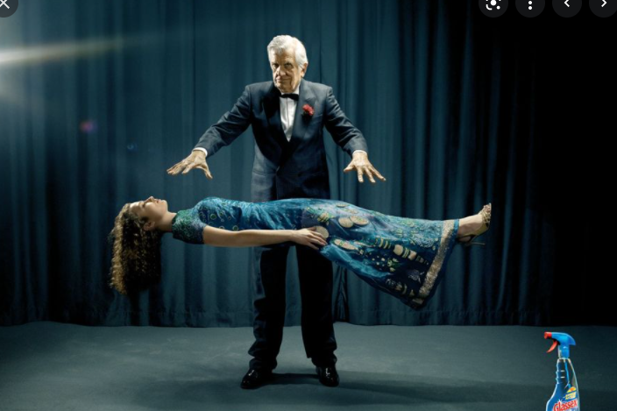
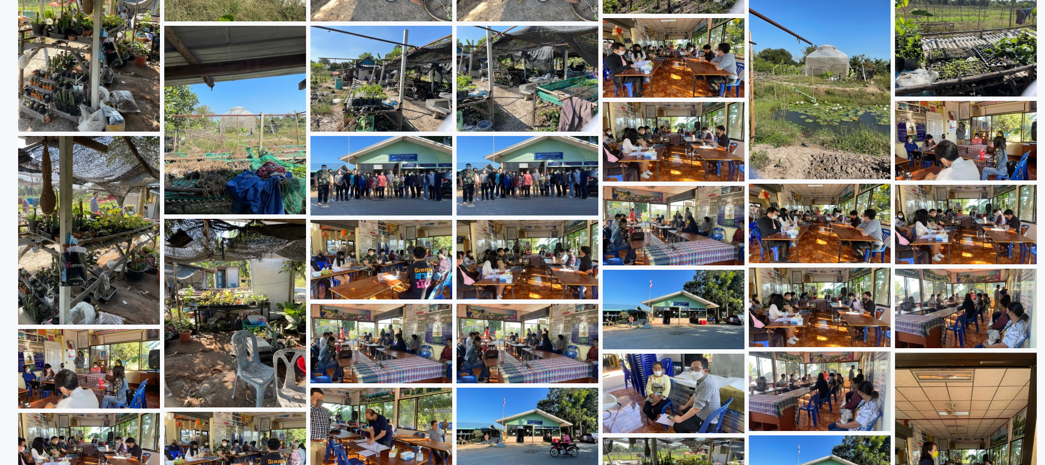
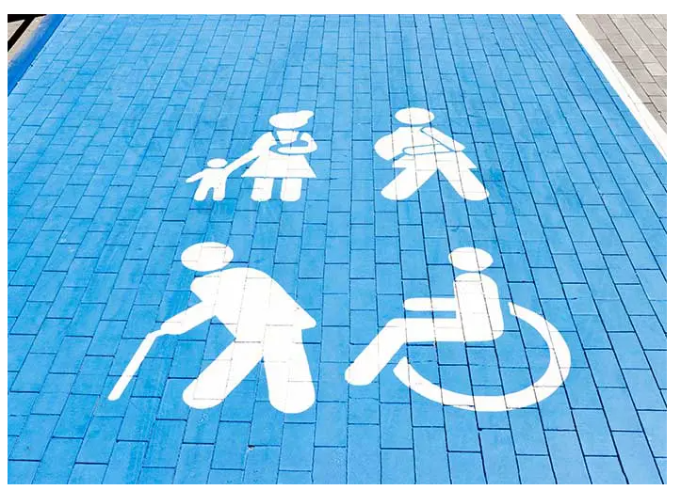
ครั้งที่6และครั้งที่7
1 งานโครงงานการศึกษาด้านงานออกแบบ(งานกลุ่ม1-6)
2 จัดกลุ่มพัฒนาชุมชน(กลุ่มละ15-20คนคละห้อง)
3การจัดกลุ่มทีม การออกแบบ (งานกลุ่ม1-6)

Slide 2
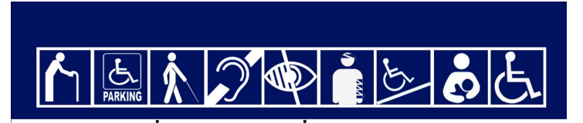
1โครงงาน
จากครั้งที่แล้ว
1 กำหนดทีม
2 กำหนดเรื่อง
3 ข้อมูลวิธีการ และผลที่ต้องได้
อาทิตย์หน้าส่งบทที่1
- ที่มา
- วัตถุประสงค์
-วิธีการศึกษา
- กระบวนการ
- ผลที่ได้รับ
หมายเหตุ สามารถทำโครงงานจาการพัฒนาชุมชนมาทำก็ได้
หรือมาขอหัวข้อจากผมโดยตรงก็ได้
พบกันครั้งที่8(ส่งก่อนพูดคุยในชั้นเรียนได้)
1 ระบุบกลุ่มคน
2 วิธีการทำ อ้างอิงค์
3 แบบสอบถามเอกสารสัมภาษณ์(วิธีการ)
มีเวลาสัมภาษณ์1เดือน แล้ว
ทำสรุป ทำเล่ม 2สัปดาห์
ครั้งก่อน
บทที่1 ความเป็นมา ความสำคัญ
วัตถุประสงค์การศึกษา
วิธีการศึกษา
ขอบเขตการศึกษา
ประโยชน์คาดว่าจะได้รับ
บทที่2 การรายงานผลการศึกษา
ผลการศึกษา
บทที่3 บทสรุปและข้อเสนอแนะ
จำนวน15-20หน้าไม่ร่วมส่วนปก และบรรณานุกรม

Slide 3
2การเตรียมพร้อมกับโครงงานและรับโจทย์ ชุดที่1พัฒนาครัวเรือน
งานชิ้นที่1ทำทุกทีม ร่วมกับวิชาอาจารย์อิสรี
การกำหนดแนวคิดการพัฒนา1ครอบครัวคลองโยง
เป้าหมายมีช่องทางและมีรายได้ที่มากขึ้น40%
ปัญหาคือ ไม่มีกำลังคน ส่งผลต่อการทำงานทุกด้าน
งานที่มี 1งานพัฒนาเกษตรภาพรวมแบบหมุนเวียน
(ประเมิน มี ช่องทาง ขายแปลรูป)
2 การพัฒนาการขายออนไลน์
(รูปแบบ การเพิ่มจำนวน การสร้างช่องและส่งผลถึงการขาย)
3 การพัฒนาเห็ดนางฟ้า(ประเมิน มี ช่องทาง ขายแปลรูป)
4 เกษตรทางเลือกอื่น(ต้นไม้) (พัฒนาสินค้าขาย)
จัดทีมจับฉลาก คุยกับที่ปรึกษา และเริ่มดำเนินการได้เลย
สิ่งที่ต้องได้จากอาทิตย์ก่อน
ตั้งบริษัทจำลองในการผลิตงาน
1ชื่อบริษัท
2 ชื่อทีมงานตำแหน่ง
3 การจัดหางาน เทอมนี้งาน3ชิ้น
บังคับ1-2 และงานรับเอง1ชิ้น

Slide 4
การลงพื้นที่กับภาพ

Slide 5
3 การทำงานบริษัทจำลอง (กลุ่มละ6คน)
ตั้งบริษัทจำลองในการผลิตงาน(20คะแนน)
1 ชื่อทีมงานตำแหน่ง
2 แข่งขันการอออกแบบแบบสะสมแต้ม
กติการ
- มีระดับ1-3
- ทำงานตามโจทย์กับการสร้างสรรค์
- ความสมบูรณ์ที่งานและทีม
มีเวลา ทีมไหนมีคะแนนตำสุดในหลีก 3ทีมติดต่อ2
ต้องเช็คปัญหา และถ้าแก้ไม่ได้จะต้องแควนคนในทีม1คน
ในทุกครั้ง
งานที่ต้องแข่ง
- งานแนวคิด
- งานออกแบ
- งานสังคม งานลูกค้า

Slide 6
เจอกันอีกครั้งที่8

